Slide 1
第一章 计算机系统概述

Slide 2
主要内容
计算机系统的基本功能和基本组成
计算机系统的层次结构
计算机性能评价
汇编程序的开发和执行
Intel 80x86内部结构

Slide 3
1.1 计算机系统的基本功能和基本组成
“计算机是一种能自动对数字化信息进行算术和逻辑运算的高速处理装置”
自动化
数据
算术逻辑运算

Slide 4
计算机系统的基本功能
数据处理
数据存储
数据传送

Slide 5
计算机系统的基本组成
控制部件
功能部件
运算部件
算术逻辑部件
存储部件
内存
外存
互连部件
总线
桥接器

Slide 6
计算机硬件
芯片、板卡、外设、电缆等

Slide 7
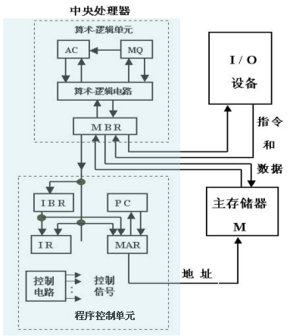
冯·诺依曼结构
要实现存储程序的工作方式，对设备的要求
应该有个主存，用来存放程序和数据
应该有一个自动逐条取出指令的部件
还应该有具体执行指令（即运算）的部件
应该有将程序和原始数据输入计算机的部件
应该有将运算结果输出计算机的部件
IAS计算机结构
Notes:
IBR ： Instruction Buffer Register 指令缓冲寄存器 Accumulator(AC)累加器 Multiplier Quotient 乘商寄存器(MQ)
MBR(Memory Buffer Register): 为一缓冲区

Slide 8
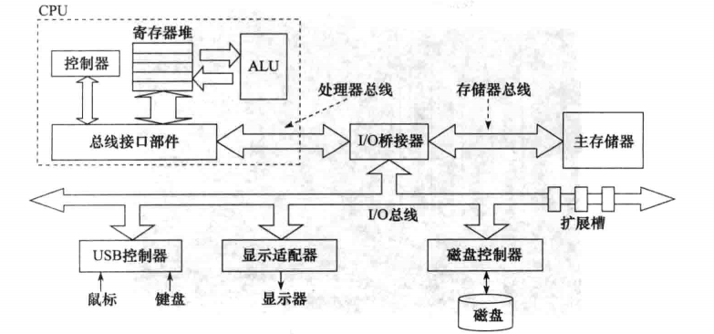
计算机硬件系统的组成

Slide 9
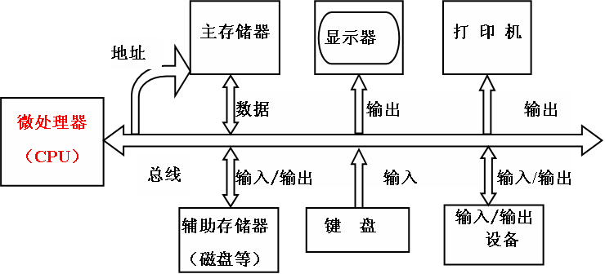
硬件系统的简化表示

Slide 10
计算机硬件系统的组成
CPU
计算功能
控制功能
存储器
内存
外存
外部设备
I/O控制器
总线

Slide 11
计算机软件
系统软件
操作系统
编程语言处理系统
数据库管理系统等
应用软件
数据处理
科学计算
事务处理
多媒体处理
工程设计等

Slide 12
主要内容
计算机系统的基本功能和基本组成
计算机系统的层次结构
计算机性能评价
汇编程序的开发和执行
Intel 80x86内部结构

Slide 13
1.2 计算机系统的层次结构
计算机系统是一个层次化结构的系统
上层提供抽象接口
下层实现细节
计算机系统解决问题的过程，就是不同抽象层进行转换的过程

Slide 14
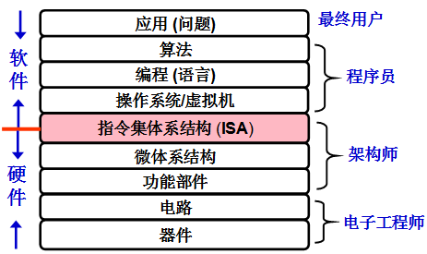
计算机抽象层次间的转换
计算机系统抽象层的转换

Slide 15
计算机抽象层次间的转换
应用问题
算法
编程语言
操作系统
指令集体系结构
微体系结构
功能部件
电路
器件

Slide 16
编程语言
高级语言
和机器无关
例如：C/C++、Java、Python等
低级语言
和计算机底层结构密切相关
例如：机器语言、汇编语言

Slide 17
程序设计语言处理系统
源程序
目标程序
翻译程序
汇编器
编译器
解释器

Slide 18
Linux平台中的C语言程序处理过程
可重定位目标程序
C源程序
C源程序
汇编源程序
可执行程序
hello.c
hello.i
hello.s
hello.o
hello
预处理器
（cpp）
编译器
（cc1）
汇编器
（as）
链接器
（ld）
gcc hello.c -o hello.i -E
gcc hello.i -o hello.s -S
gcc hello.s -o hell.o -c
gcc hello.o -o hello

Slide 19
8086汇编源程序处理过程
可重定位目标程序
汇编源程序
可执行程序
test.asm
test.obj
test.exe
汇编器
（masm）
链接器
（link）
masm test.asm
linke test.obj

Slide 20
指令集体系结构（ISA）
指令集体系结构——硬件和软件之间的桥梁
ISA是软件和硬件之间接口的完整定义：
指令集
操作数
立即数
寄存器
内存操作数——寻址方式
I/O
中断
机器状态切换
存储保护等

Slide 21
指令集体系结构（ISA）
ISA指Instruction Set Architecture，即指令集体系结构
ISA是一种规约（Specification），它规定了如何使用硬件
可执行的指令的集合，包括指令格式、操作种类以及每种操作对应的操作数的相应规定；
指令可以接受的操作数的类型；
操作数所能存放的寄存器组的结构，包括每个寄存器的名称、编号、长度和用途；
操作数所能存放的存储空间的大小和编址方式；
操作数在存储空间存放时按照大端还是小端方式存放；
指令获取操作数的方式，即寻址方式；
指令执行过程的控制方式，包括程序计数器、条件码定义等。
ISA在计算机系统中是必不可少的一个抽象层，Why？
没有它，软件无法使用计算机硬件！
没有它，一台计算机不能称为“通用计算机”
微体系结构
ISA和计算机组成（Organization，即MicroArchitecture）是何关系？

Slide 22
微体系架构
微体系架构——ISA的硬件实现
例如：
ISA | 微架构
80x86 | Intel 奔腾、Pentium Pro
 | AMD K5、K7
即：使用同一指令集的执行程序（或汇编程序），可以运行在相同ISA的不同的CPU上。

Slide 23
计算机系统的不同用户
最终用户
应用程序
系统管理员
操作系统
应用程序员
高级程序设计语言
系统程序员
汇编语言、低级语言

Slide 24
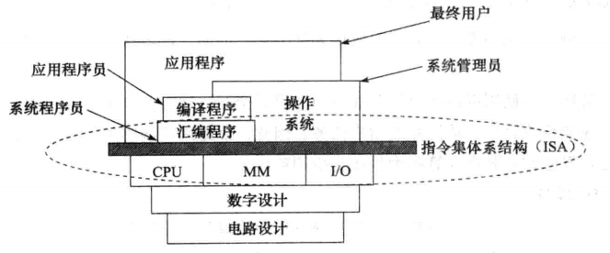
计算机系统的层次化结构
ISA是硬件和软件的交界，是计算机系统的核心部分

Slide 25
主要内容
计算机系统的基本功能和基本组成
计算机系统的层次结构
计算机性能评价
汇编程序的开发和执行
Intel 80x86内部结构

Slide 26
1.3 计算机性能评价
系统性能
硬件性能
CPU性能

Slide 27
计算机性能的定义
吞吐率
带宽
响应时间
执行时间
等待时间
不同应用场合用户关心的性能不同：
-要求吞吐率高的场合，例如：
多媒体应用（音/视频播放要流畅）
-要求响应时间短的场合：例如：
事务处理系统（存/取款速度要快）
-要求吞吐率高且响应时间短的场合：
ATM、文件服务器、Web服务器等

Slide 28
计算机性能的测试
计算机系统性能，用程序执行时间来衡量
程序执行时间
CPU时间
用户CPU时间
系统CPU时间
其他时间
I/O时间
等待时间等

Slide 29
CPU性能指标
时钟周期
CPU主脉冲信号单周期的时间宽度
时钟频率
CPU主脉冲信号的频率
指令时钟周期数（CPI）
执行一条特定指令所需时钟周期数
执行一个程序时，总共时钟周期数与所有指令数目的比值，称为该程序的平均时钟周期数

Slide 30
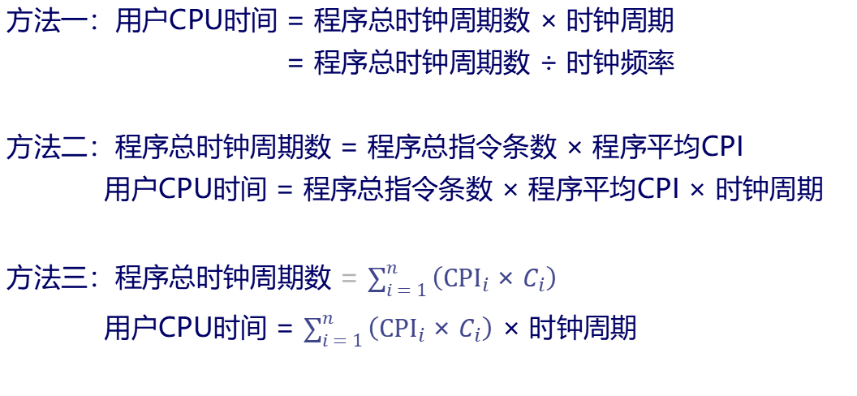
程序执行时间中用户CPU时间的计算
方法一：用户CPU时间 = 程序总时钟周期数 × 时钟周期
= 程序总时钟周期数 ÷ 时钟频率
方法二：程序总时钟周期数 = 程序总指令条数 × 程序平均CPI
用户CPU时间 = 程序总指令条数 × 程序平均CPI × 时钟周期
方法三：程序总时钟周期数 = $\sum_{i = 1}^{n}{\left({CPI}_{i}×C_{i}\right)}$
用户CPU时间 = $\sum_{i = 1}^{n}{\left({CPI}_{i}×C_{i}\right)}$ × 时钟周期
Notes:
Need to explain 1) clock cycle, 2) clock frequency.
Mention that CPI is important.

Slide 31
指令条数、平均CPI、时钟周期的关系
按公式：
用户CPU时间 = 程序总指令条数 × 程序平均CPI × 时钟周期
用户CPU时间，是由指令条数、平均CPI和时钟周期三者的乘积决定的。但这三个因素是相互制约的，优化用户CPU时间（程序执行时间）时，需要综合考虑。
Notes:
Need to explain 1) clock cycle, 2) clock frequency.
Mention that CPI is important.

Slide 32
Example1
程序P在机器A上运行需10 s， 机器A的时钟频率为400MHz。 现在要设计一台机器B，希望该程序在B上运行只需6 s.
机器B时钟频率的提高导致了其CPI的增加，使得程序P在机器B上时钟周期数是在机器A上的1.2倍。机器B的时钟频率达到A的多少倍才能使程序P在B上执行速度是A上的10/6=1.67倍？
Answer: CPU时间A = 时钟周期数A / 时钟频率A
CPU时间B = 时钟周期数B / 时钟频率B
时钟周期数B = 1.2 * 时钟周期数A，CPU时间A、时钟频率A、CPU时间B都已知，求时钟频率B。
∴ 时钟频率B = 时钟周期数B / CPU时间B
= 1.2 * 时钟周期数A / CPU时间B
= 1.2 * CPU时间A * 时钟频率A / CPU时间B
= 1.2 * 10 * 400M / 6 = 800M(Hz)
∴ 机器B的频率是A的两倍，但机器B上的程序P的执行速度并不是A的两倍！

Slide 33
Example2
机器M上有三类指令A、B、C，其CPI分别为1、2、4。程序P在M上被编译为目标代码P1和P2，P1含A、B、C三类指令条数为8、2、2，P2含A、B、C三类指令条数为2、5、3。
P1和P2，哪个总指令条数少？哪个执行速度快？平均CPI分别为多少？
Answer:
 | P1 | P2
总指令条数 | 8+2+2=12 | 2+5+3=10
总时钟周期数 | 8*1+2*2+2*4=20 | 2*1+5*2+3*4=24
平均CPI | 20/12=1.67 | 24/10=2.4
∴ P2的总指令条数少，P1的执行速度快， P1的平均CPI为1.67，P2的平均CPI为2.4

Slide 34
用指令执行速度进行性能评估
早期使用指令执行速度衡量计算机性能
每秒执行百万记录数——MIPS
指令平均执行时间
用MIPS对不同的机器进行性能比较，有可能不准确或不客观

Slide 35
Example3
机器M上有四类指令A、B、C、D，其CPI分别为1、2、2、2。程序P在M上编译，优化前的四类代码为43%、21%、12%、24%；优化后A类指令条数减少50%，其他指令条数不变。假设机器M频率为50MHz。
优化前后程序的CPI分别为多少？优化前后程序的MIPS各是多少？
Answer:
 | 优化前 | 优化后
总指令条数 | 100 | 43/2 + 21 + 12 + 24 = 78.5
总时钟周期数 | 43*1+21*2+12*2+24*2=157 | 43/2*1+21*2+12*2+24*2=135.5
平均CPI | 1.57 | 135.5/78.5=1.73

Slide 36
浮点操作速度单位
GFLOPS、TFLOPS、PFLOPS等的含义是什么？
浮点运算实际上包括了所有涉及小数的运算，在某类应用软件中常常出现，比整数运算更费时间。现今大部分的处理器中都有浮点运算器。因此每秒浮点运算次数所量测的实际上就是浮点运算器的执行速度。而最常用来测量每秒浮点运算次数的基准程序（benchmark）之一，就是Linpack。
一个MFLOPS（megaFLOPS）每秒一佰万（=10^6）次的浮点运算，
一个GFLOPS（gigaFLOPS）每秒拾亿（=10^9）次的浮点运算，
一个TFLOPS（teraFLOPS）每秒万亿（=10^12）次的浮点运算，
一个PFLOPS（petaFLOPS）每秒千万亿（=10^15）次的浮点运算，
一个EFLOPS（exaFLOPS）每秒百亿亿（=10^18）次的浮点运算。

Slide 37
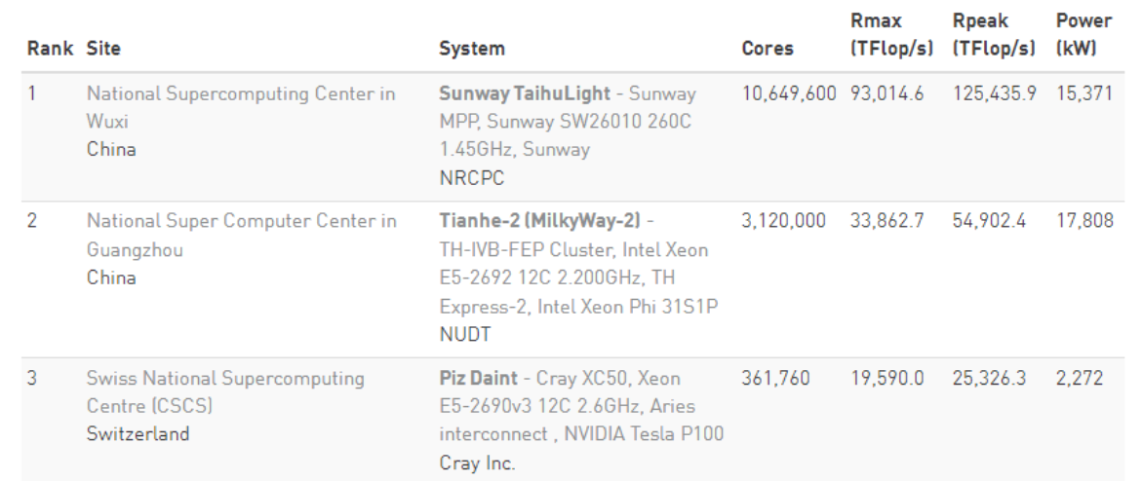
全球超级计算机500强
2017年6月19号公布：
第一名：中国国家超级计算无锡中心研制的“神威·太湖之光”浮点运算速度为每秒9.3亿亿次。
第二名：国防科大研制的“天河二号”超级计算机，每秒3.386亿亿次的浮点运算速度，之前曾获得五连冠。
速度单位是 Tflop/s 或 TFLOPS

Slide 38
选择性能评价程序（Benchmarks）
用基准程序来评测计算机的性能
基准测试程序是专门用来进行性能评价的一组程序
基准程序通过运行实际负载来反映计算机的性能
最好的基准程序是用户实际使用的程序或典型的简单程序
基准程序的缺陷
现象：基准程序的性能与某段短代码密切相关时，会被利用以得到不当的性能评测结果
手段：硬件系统设计人员或编译器开发者针对这些代码片段进行特殊的优化，使得执行这段代码的速度非常快
例1：Intel Pentium处理器运行SPECint时用了公司内部使用的特殊编译器，使其性能极高
例2：矩阵乘法程序SPECmatrix300有99%的时间运行在一行语句上，有些厂商用特殊编译器优化该语句，使性能达VAX11/780的729.8倍！

Slide 39
主要内容
计算机系统的基本功能和基本组成
计算机系统层次结构
计算机性能评价
汇编程序的开发和执行过程
Intel 80x86内部结构

Slide 40
1.4 汇编程序的开发与执行
基于80x86汇编语言
x = 10;
00251828 C7 45 F8 0A 00 00 00 mov dword ptr [ebp-8],0Ah
y = 20;
0025182F C7 45 EC 14 00 00 00 mov dword ptr [ebp-14h],14h
z = 3 * x + 6 * y+ 4*8;
00251836 6B 45 F8 03 imul eax,dword ptr [ebp-8],3
0025183A 6B 4D EC 06 imul ecx,dword ptr [ebp-14h],6
0025183E 8D 54 08 20 lea edx,[eax+ecx+20h]
00251842 89 55 E0 mov dword ptr [ebp-20h],edx

Slide 41
机器语言
机器指令：能够被计算机识别，并能直接加以执行的语句。
机器语言：由机器指令构成的集合。

Slide 42
机器指令
操作码
地址码
机器指令的一般形式为：
例如：
1011 1000
操作码：1011，MOV
1111 0111
目的操作数：1000，AX
0000 0000
源操作数：0000 0000 0111 1111
完成操作：MOV AX, 7FH; 7FH -> AX

Slide 43
操作码和地址码
操作码：数据传送、加减运算等
地址码：操作数和运算结果的存放位置

Slide 44
机器语言特点
用机器语言编程：
要用0和1编写程序
效率低
容易出错

Slide 45
汇编语言
机器语言的改进方案：符号化的机器语言
助记符 变量或标号
操作码
地址码

Slide 46
汇编语言语句示例
例2：刚才的例子若用汇编语言来书写：
操作码 地址码
B8 F7 00
MOV AX， 0F7H

Slide 47
汇编语言翻译过程
汇编语言程序翻译成机器语言程序
汇编源程序
（用户写）
目标程序
（机器可识别）
汇编器
（工具）

Slide 48
机器语言、汇编语言和高级语言的比较
 | 机器语言 | 汇编语言 | 高级语言
计算机能否直接识别 | 能 | 不能 | 不能
易用性 | 差 | 中 | 好
占据空间 | 小 | 小 | 大
执行速度 | 快 | 快 | 慢
用途 | 特殊 加密／解密 | 系统核心 要求速度快，代码短的程序 直接操纵I/O 信息安全 | 一般性软件开发

Slide 49
汇编源程序举例
CODE SEGMENT USE16
ASSUME CS:CODE, SS:STACK, DS:DATA, ES:DATA
START: MOV AX, DATA
MOV DS, AX MOV CX, 50 MOV AX, 0 MOV BX, 1
NEXT: ADD AX, BX
INC BX
INC BX DEC CX
JNE NEXT MOV SUM, AX MOV AH, 4CH
INT 21H
CODE ENDS
END START
一、完整源程序
.386
STACK SEGMENT USE16 STACK
DB 200 DUP(0)
STACK ENDS
DATA SEGMENT USE16 SUM DW ?
DATA ENDS

Slide 50
汇编程序分段——数据段
.386
;数据段
DATA SEGMENT USE16 ;段为16位段
SUM DW ? ;SUM为字变量，初值不定
DATA ENDS

Slide 51
汇编程序分段——堆栈段
;堆栈段
STACK SEGMENT USE16 STACK;段名和组合类型
DB 200 DUP(0) ;堆栈的大小为200个字节
STACK ENDS

Slide 52
汇编程序分段——代码段
;代码段
CODE SEGMENT USE16
ASSUME CS:CODE, SS:STACK,DS:DATA, ES:DATA
START: MOV AX，DATA
MOV DS，AX ;数据段首址送DS
......
MOV AH，4CH
INT 21H ;返回DOS
CODE ENDS
END START ;源程序结束语句。程序运行时，启动地址为START

Slide 53
汇编语句格式
1. 汇编语言语句的格式：
[名字] 操作符 [操作数或地址] [;注释]
2. 操作符：
指令
伪指令
宏
3. 操作数
数值
寄存器
内存

Slide 54
汇编过程
1. 必备软件
MASM.EXE
LINK.EXE
TD.EXE
其他：文本编辑器、DOSBOX等

Slide 55
汇编过程
2. 命令
MASM DEMO.ASM
汇编DEMO.ASM，应该生成DEMO.OBJ
LINK DEMO.OBJ
连接DEMO.OBJ，应该生成DEMO.EXE
TD DEMO.EXE
调试DEMO.EXE

Slide 56
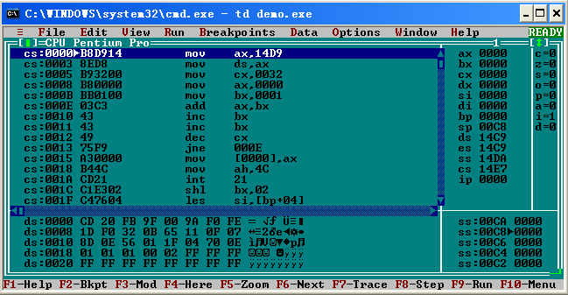
调试程序Turbo Debugger的使用
1. TD的界面

Slide 57
调试程序Turbo Debugger的使用
2. TD的主要操作
单步执行：F7，F8
设置（取消）断点：F2
直接执行：F9
3. 查看数据区
4. 查看用户界面
5. 修改数据、指令、寄存器内容

Slide 58
主要内容
计算机系统的基本功能和基本组成
计算机系统层次结构
计算机性能评价
汇编程序的开发和执行过程
Intel 80x86内部结构

Slide 59
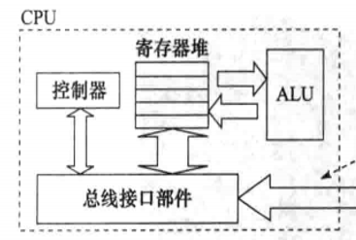
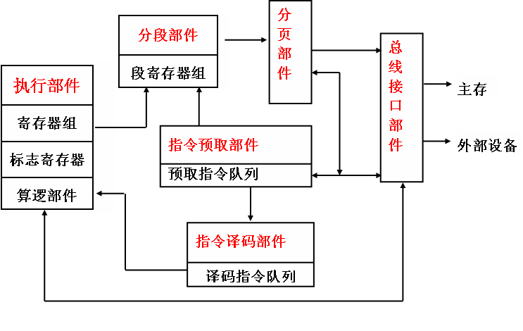
Intel 80x86内部结构

Slide 60
Intel 80x86内部结构
1．总线接口部件: 是CPU与整个计算机系统之间的
高速接口
功能：接受所有的总线操作请求，并按优先权进
行选择，最大限度地利用本身的资源为这
些请求服务。
2．执行部件：寄存器组、标志寄存器、算逻部件、
控制部件等组成
功能：从译码指令队列中取出指令并且执行

Slide 61
Intel 80x86内部结构
(1) 数据寄存器组(EAX，EBX，ECX，EDX)
EAX (累加器)Accumulator
EBX (基址寄存器)Base
ECX (计数寄存器)Count
EDX (数据寄存器)Data
作用 ：用来保存操作数、运算结果或作指示
器、变址寄存器，减少存取操作数所需
要的访问总线和主存储器的时间，加快
运行速度。

Slide 62
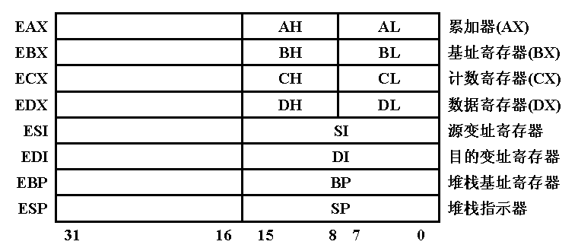
Intel 80x86内部结构
注意：
它们既可作32位、16位寄存器，也可作8位寄存器使用。
16位和8位的寄存器不能作指示器或变址寄存器。

Slide 63
Intel 80x86内部结构
(2) 指示器变址寄存器组(ESI、EDI、ESP、EBP)
作用：一般用来存放操作数的偏移地址，用作
指示器或变址寄存器。
ESI(Source Index)，称为源变址寄址器；字符串指令源操作数的指示器
EDI(Destination Index)，称为目的变址寄存器；字符串指令目的操作数的指示器
ESP（Stack Pointer），称为堆栈指示器，存放的是当前堆栈段中栈顶的偏移地址；
EBP(Base Pointer)，为对堆栈操作的基址寄存器；

Slide 64
Intel 80x86内部结构
3. 指令预取部件和指令译码部件
指令预取部件:通过总线接口部件，把将要执行的指令从主存中取出，送入指令排队机构中排队。
指令译码部件:从指令预取部件中读出指令并译码，再送入译码指令队列排队供执行部件使用。
指令指示器:它总是保存着下一条将要被CPU执行的指令的偏移地址，其值为该指令到所在段首址的字节距离。
EIP |  | IP
 | 31 16 | 15 0

Slide 65
Intel 80x86内部结构
4．分段部件和分页部件
（1） 使用分段部件和分页部件实现虚拟存储空间映射到物理存储空间
程序员使用二维地址 “段地址：段内偏移地址”
分段部件
段地址：段内偏移地址 ---------→ 一维的线性的地址
分页部件
虚拟的线性的地址 ---------→ 主存储器的物理地址

Slide 66
Intel 80x86内部结构
（2） 段寄存器：保存段首地址
代码段寄存器 CS
堆栈段寄存器 SS
数据段寄存器 DS
附加段寄存器 ES
附加段寄存器 FS
附加段寄存器 GS

Slide 67
Intel 80x86内部结构
5. 指令执行过程：
(1) 指令预取部件和指令译码部件
EIP → 指令的偏移地址
EIP增量，形成下一条指令的地址
(2) 分段部件和分页部件
CS : EIP → 指令的物理地址
(3) 总线接口部件
从主存中取指令 → 预取指令队列

Slide 68
Intel 80x86内部结构
(4) CPU按序从预取指令队列中取出指令 → 指令译码部件。
(5) 指令译码部件译码 → 执行部件执行指令;
(6) 执行过程中若需要取主存操作数 → 操作数偏移地址
(7) 分段部件和分页部件
偏移地址 , 段寄存器 → 操作数的物理地址
(8) 总线接口部件
从主存中取数据 → 执行部件

Slide 69
80x86的三种工作方式
1. 实方式（实际地址）
操作相当于一个可进行32位快速运算的8086（内部32位、外部总线16位数据、20位地址）
2. 保护方式（虚地址）
是80386设计目标全部达到的工作方式，通过对程序使用的存储区采用分段、分页的存储管理机制，达到分级使用互不干扰的保护目的。能为每个任务提供一台虚拟处理器，使每个任务单独执行，快速切换。
3. 虚拟8086方式
保护方式下所提供的同时模拟多个8086处理器。

Slide 70
小结
计算机系统的基本功能和基本组成
计算机系统的层次结构
计算机性能评价
汇编程序的开发和执行
Intel 80x86内部结构

Slide 71
课堂练习
利用寄存器，编程实现：
12 + 34 – 26
结果放在寄存器AX中
注意填写：班级、姓名、学号

Slide 72
本章作业
80X86汇编语言程设计：
P30： 1.2，1.3，1.6

